Slide 1

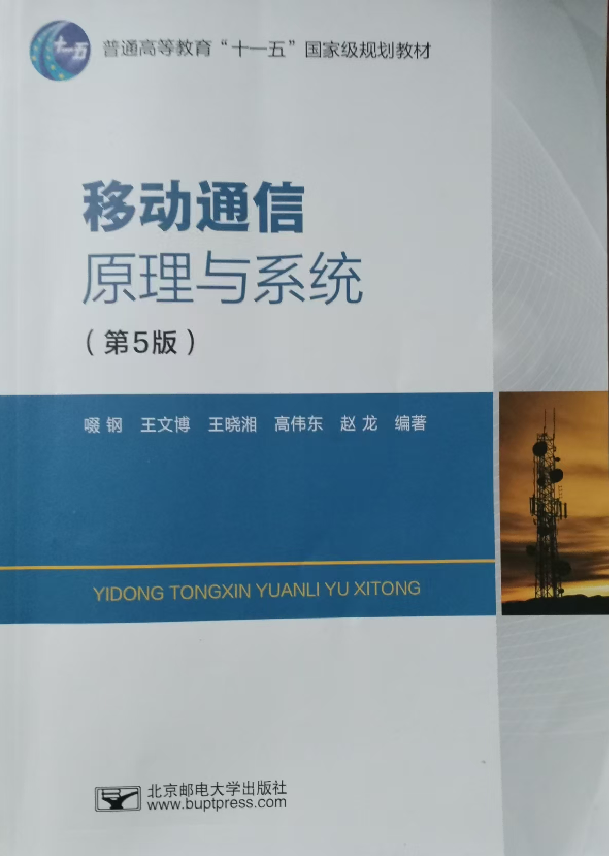
移
动
通
信
原
理

Slide 2
这门课，共48学时，期中理论36学时，实验12学时。按照教学计划，理论1~9周，每周4节课，之后就是实验。

Slide 3
目 录
第1章：概述；
第2章：移动通信电波传播与传播预测模型；
第3章：信道编码和调制解调技术；
第4章：抗衰落和链路性能增强技术；
第5章：蜂窝组网技术；

Slide 4
目 录
第6章：第五代移动通信系统；
第7章：第五代移动通信系统关键技术及其应用；
第8章：移动通信未来发展

Slide 5
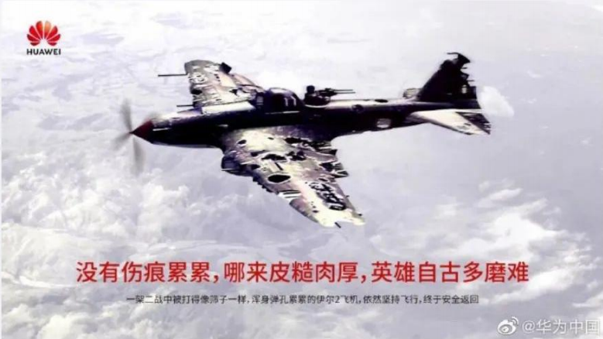
美国制裁华为事件
美国制裁华为事件始于2018年，至今仍在持续，主要涉及贸易战和芯片战‌。
2019年5月15日，美国正式对华为实施制裁，将其列入实体清单，限制其获取美国技术和产品。此后，美国不断升级制裁措施，包括加强对华为的出口管制、限制其使用美国技术设计和生产的产品、将华为在全球多个国家的子公司列入实体清单等。
在芯片领域，2020年，台积电断供5nm芯片给华为，导致华为面临芯片短缺的困境。为此，华为加大了自研芯片的投入，最终在2023年推出了搭载全新自研麒麟芯片的华为Mate60系列，成功打破了美国的芯片封锁。
除了贸易战和芯片战，美国还在全球范围内对华为实施“连坐令”和“全球追杀令”，要求所有含美国技术的设备都不得给华为使用。此外，美国还试图通过人才封锁战来打压华为，如在美留学的微电子专业中国学生，其毕业论文涉及芯片设计的必须经过国防部审查‌。

Slide 6

美国制裁华为事件
特别是华为老总任正非的女儿孟晚舟，主要负责华为的财务运营和管理。2018年12月1日，孟晚舟在加拿大温哥华被捕，美国向加拿大要求引渡她‌。
具体来说，孟晚舟在加拿大转机时，被加方无理拘押，而这一切都是来自于美国的“授意”。美国声称孟晚舟违反了美国针对伊朗的禁令，并且欺骗了汇丰银行，导致汇丰银行也违反了美国对伊朗的制裁规定。实际上，这是美国试图通过孟晚舟来打压华为，甚至肢解华为。
事件发生后，华为以及我国政府经过长时间的斗争，最终在中方的压力之下，加拿大放弃引渡孟晚舟，并同意她于当地时间2021年9月24日乘坐中国政府包机离开加拿大，返回中国。2022年12月2日，美国法院也正式撤销了对孟晚舟“银行欺诈”等指控，且不能重新提出诉讼，这意味着孟晚舟事件终于彻底画上了句号。

Slide 7
第一章 移动通信概述
1.1 移动通信发展简述
1.2 移动通信的特点
1.3 移动通信的工作方式
1.4 移动通信的分类及应用系统

Slide 8
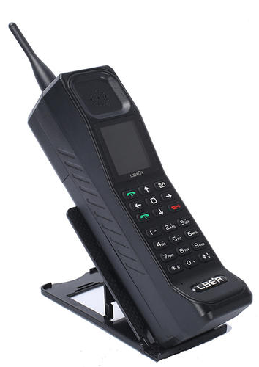
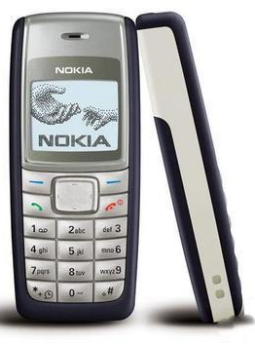
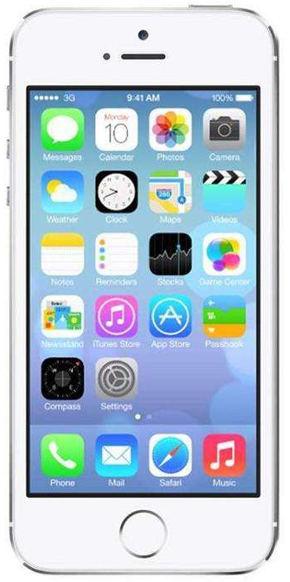
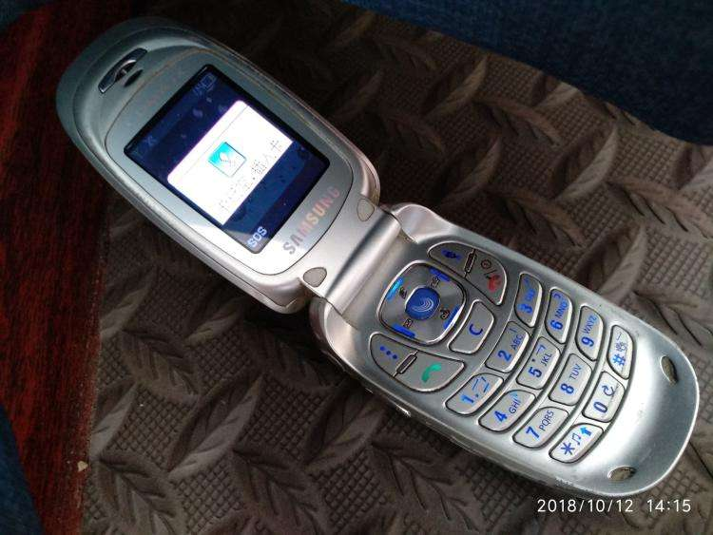
1.1 移动通信发展简述
提到移动通信，各位同学，首先会想起什么？
手机，各种手机，小米手机、苹果手机、华为手机，短信，微信等。那么各位同学又用过什么样的手机，或者见过什么样的手机？

Slide 9
1.1 移动通信发展简述
信息化的社会，人们总是期望随时随地、及时可靠、不受时空限制地进行信息交流。
个人通信：它是用各种可能的网络技术实现任何人（whoever）在任何时间（whenever）、任何地点（wherever）与任何人（whoever）进行任何种类（whatever）的信息交换。
显然，移动通信的发展将满足个人通信的愿望。
移动通信是指通信双方或至少有一方处于运动中进行信息交换方式。

Slide 10
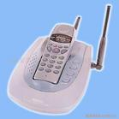
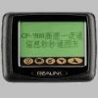
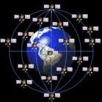
1.1 移动通信发展简述
20世纪最伟大的科技成果之一
移动通信是指通信双方或至少有一方处于运动中进行信息交换方式。
移动通信的主要应用系统有无绳电话、无线寻呼、陆地蜂窝移动通信和卫星移动通信等。

Slide 11
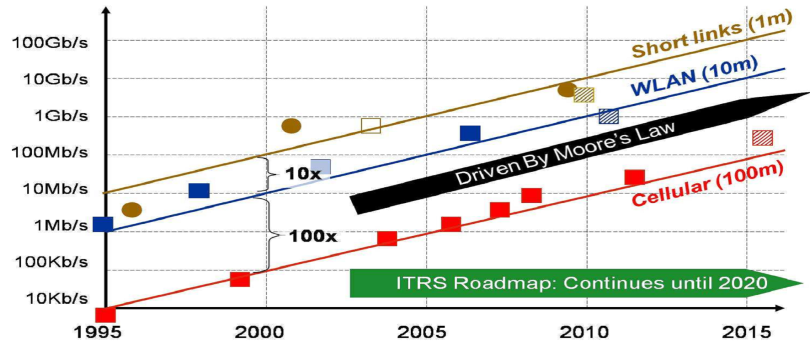
1.1 移动通信发展简述
移动通信的飞速发展是超乎寻常的，它是20世纪人类最伟大的科技成果之一。
无线通信技术的速率发展速度
数字芯片的处理能力每个18月就增加1倍（摩尔定律）
用户数据速率以指数形式增长
通信高速发展带来
频谱资源紧张
能量资源浪费
运营商利润降低
无线通信的速率每5年增加10倍

Slide 12
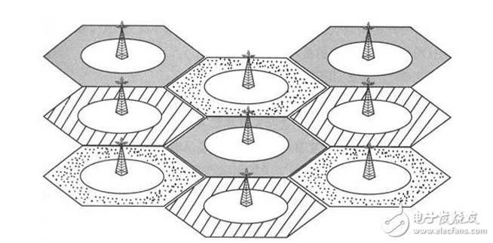


1.1 移动通信发展简述
1G：也称第一代蜂窝移动移动通信系统，始于20世纪70年代末，是模拟通信系统，采用FDMA（频分多址）接入方式。典型代表有美国的AMPS、欧洲的TACS。目前已淘汰。

Slide 13
1.1 移动通信发展简述
2G：第二代数字蜂窝移动通信系统，始于20世纪90年代初，典型代表有GSM系统和CDMA系统。
GSM系统，采用TDMA（时分多址）接入方式，是迄今为止最为成功的全球性移动通信系统。最初它是作为欧洲系统来开发的，但在欧洲推广应用的同时，整个世界范围内就已经开始了对GSM的广泛应用，并逐渐成为了全球性的移动通信标准。
中国联通和中国移动的2G网络是GSM系统。

Slide 14
1.1 移动通信发展简述
2G：我国三大运营商已经开始进行2G网络的清退工作。中国联通在2023年已全面完成2G退网，中国电信在逐渐实现了2G网络的退出。而中国移动在2024年12月31日宣布2G网络彻底退网。
2G网络的频谱将进行重新分配给4G和5G网络使用，但仍有部分用户在使用2G网络。主要包括一些不愿更换手机终端的中老年人、只保留电话功能的特殊人群，以及仍在使用的2G物联网终端设备‌。

Slide 15
1.1 移动通信发展简述
2G的CDMA系统： 1995年美国高通公司（Qualcomm）正式推出的CDMA标准，特点：系统区分地址时在频率、时间和空间上是重叠的，这种技术带来的好处有：
（1）多种形式的分集（时间分集、空间分集和频率分集）；
（2）低的发射功率；（3）保密性；（4）软切换；
（5）大容量；（6）话音激活技术；（7）频率再用及扇区化；
（8）低的信噪比或载干比需求；（9）软件容量。
中国电信的2G网络采用的是CDMA系统

Slide 16
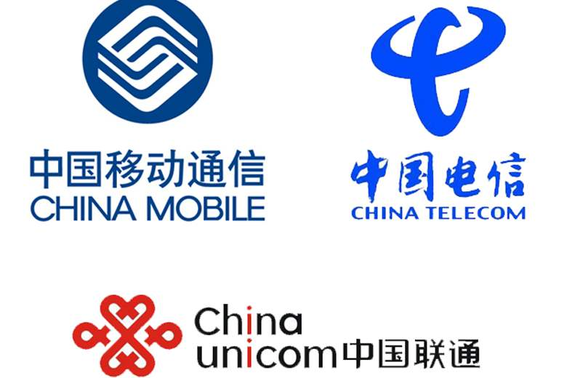
1.1 移动通信发展简述
3G：第三代数字蜂窝移动通信系统。有三个国际标准：欧洲的WCDMA，北美的CDMA2000和中国的TD-SCDMA。主要特点：高速传输以支持多媒体业务。室内环境至少2Mb/s，室外步行环境至少384Kb/s，室外车辆环境至少144Kb/s。

Slide 17
1.1 移动通信发展简述
3G：目前运营商一直在陆续清退3G网络，将更多资源放在4G和5G网络上‌，但在清退工作全面完成之前，可能仍有部分地区或特定情况下的3G网络在用。

Slide 18
1.1 移动通信发展简述
4G。3GPP（第三代合作伙伴计划）提出基于OFDM（正交频分复用）、MIMO（多输入多输出）天线技术的准4G移动通信系统，即3G LTE（3G Long Term Evolution，3G长期演进），其主要特点：
（1）20MHz带宽下提供下行100Mbit/s，上行50Mbit/s的峰值速率；（2）相对于3G大大提高小区的容量；
（3）网络延迟大大降低，数据平面单向传输延时低于5ms，控制平面从睡眠态到激活太迁移低于50ms，驻留态到激活态迁移低于100ms。

Slide 19
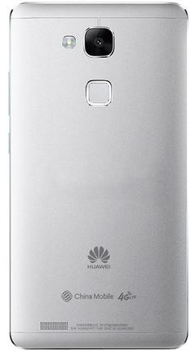
1.1 移动通信发展简述
4G，第四代移动通信系统：国际电信联盟无线电通信组标准化组织（ITU-R）的IMT-Advanced；无论是LTE还是IEEE 802.16m都在向IMT-Advanced标准化演进。其技术特点：
（1）100MHz带宽，下行1Gbit/s，上行500Mbit/s的峰值速率；
（2）下行30bit/(s.Hz)，上行15bit/(s.Hz)的峰值频带利用率；
（3）有效支持新频段、离散频段和大带宽应用等。

Slide 20
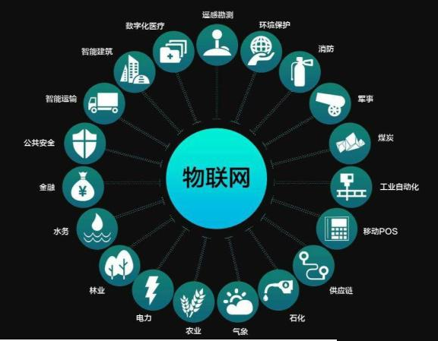
1.1 移动通信发展简述
5G：2015年，为顺应未来爆炸性数据流量增长、海量设备接入和各类新业务与多样应用场景的发展走势，ITU-R制定了IMT-2020的需求，IMT-2020又称为5G。5G将为社会提供全方位的信息生态系统，实现人与万物智能互联的愿景。
5G的三大应用场景为：
（1）增强型移动宽带（eMBB）；
（2）超高可靠低时延通信（uRLLC）；
（3）海量机器类通信（mMTC）

Slide 21
1.1 移动通信发展简述
5G：2020年完成初始标准化版本后，3GPP陆续引入新的场景和业务，包括RedCap（Reduced Capability new radio devices,新无线电性能简化设备，为那些不需要完整5G能力的设备提供简化版本的通信支持，通过降低部分功能来降低成本和复杂度，如工业传感器和执行器、智能手表等），NTN（Non-Terrestrial Networks，非地面网络技术的简称，是基于新空口技术的终端与卫星直接通信技术，包括卫星通信网络和高空平台系统，以及空对地网络等‌。）

Slide 22
1.1 移动通信发展简述
5G：MBS（Multicast and Broadcast Services,一种新的广播组播标准，旨在通过广播的传输方式将多媒体内容传送给用户‌。它允许用户在“同一时间、同一内容”下接收内容数据，且不受移动网络信号的影响，甚至在手机无网络、不插SIM卡的情况下也能接收高清电视节目或其他多媒体内容。

Slide 23
9.2 5G概述
1.1 移动通信发展简述
支持10~20Gb/s的峰值速率，100M~1Gb/s的用户体验速率；
相对4G系统提升3~5倍的频谱效率；
500km/h的移动性支持；
1ms的空口时延；
每平方公里百万的连接数密度；
相对4G系统百倍提升的网络能量效率；
每平方米10Mb/s的流量密度
5G的能力指标

Slide 24
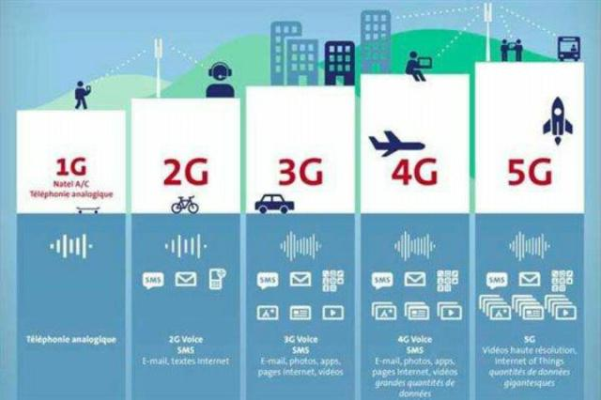
9.2 5G概述
1.1 移动通信发展简述

Slide 25

1.1 移动通信发展简述
3.1 5G概述
思考：在这场移动通信技术革命中，中国扮演着什么角色？

Slide 26

1.1 移动通信发展简述
3.1 5G概述
1G空白、2G跟随、3G突破、4G并跑”到“5G领先。

Slide 27
1.1 移动通信发展简述
我国移动通信现状
目前，2G、3G业务逐步演进到4G/5G，并以4G+5G网络为基础架构。
截至2024年底，我国5G基站总量已达到425万个，占全球比例超过60%。移动电话用户规模为17.9亿户，人口普及率升至每百人128部，高于全球平均的每百人106.2部。其中，5G移动电话用户达10.14亿户，占移动电话用户的比例达到56.6%。

Slide 28
1.2 移动通信的特点
1.利用无线电波进行信息传输
复杂的无线传播环境导致信号衰落
2.在强干扰环境（外部干扰+自身干扰）下工作
3.通信容量有限
4.通信系统复杂
5.对移动台的要求高

Slide 29
1.3 移动通信工作频段
（1）2G，GSM系统，900MHz，1800MHz频段。
（2）3G，1880MHz-1900MHz和2010MHz-2025MHz。
（3）4G的频率和频段是：中国移动，1880-1900MHz、2320-2370MHz、2575-2635MHz；中国联通2300~2320MHz、2555~2575MHz；中国电信，2370~2390MHz，2635~2655MHz
（4）5G的频率和频段频段：3300-3400MHz（原则上限室内使用）、3400-3600MHz和4800-5000MHz

Slide 30
1.4 移动通信的工作方式
（1）单工通信；
（2）双工通信；
（3）半双工通信；
（4）中继方式

Slide 31



1.5 移动通信的分类及应用系统
蜂窝式公用移动通信系统
集群调度移动通信系统
无绳电话系统
无线电寻呼系统
卫星移动通信系统
无线LAN/WAN

Slide 32
1.6 移动通信网的发展趋势
（1）万兆之路构筑虚拟与现实桥梁；
（2）一张网络融合全场景千亿物联；
（3）星地融合拓展全域立体网络；
（4）通感一体塑造全真全感互联；
（5）把智能带入每个行业、每个联接；
（6）全链路全周期原生绿色网络；
（7）Sub-100GHz全频段灵活使用

Slide 33
1.6 移动通信网的发展趋势
（8）广义多天线极大地降低了比特成本，是原来成本的百分之一以下；
（9）安全将成为数字化未来的基石；
（10）移动计算网络，端管云深度协同。

